Slide 1
Физическая культура в раннем возрасте.
В раннем возрасте кости ребёнка эластичны и гибки, легко деформируются и искривляются. Всё это надо учитывать при проведении занятий по физической культуре.

Slide 2
Исключаются упражнения: - силовые - прыжки на одной ноге - длительное пассивное ожидание. Обязательно должны быть: - показ - мотивация.

Slide 3
Развитие физических качеств.
Ранний возраст (1-2 года)
1 младшая группа (2-3 года)
Ходьба
Ползание
Бросание
Ходьба
Бег
Ползание, лазание
Бросание, ловля
Равновесие
Прыжки, поскоки на 2-х ногах.

Slide 4
Физкультура в раннем возрасте. Продолжительность занятия 10-15 минут. Проводится 2 раза в неделю.

Slide 5
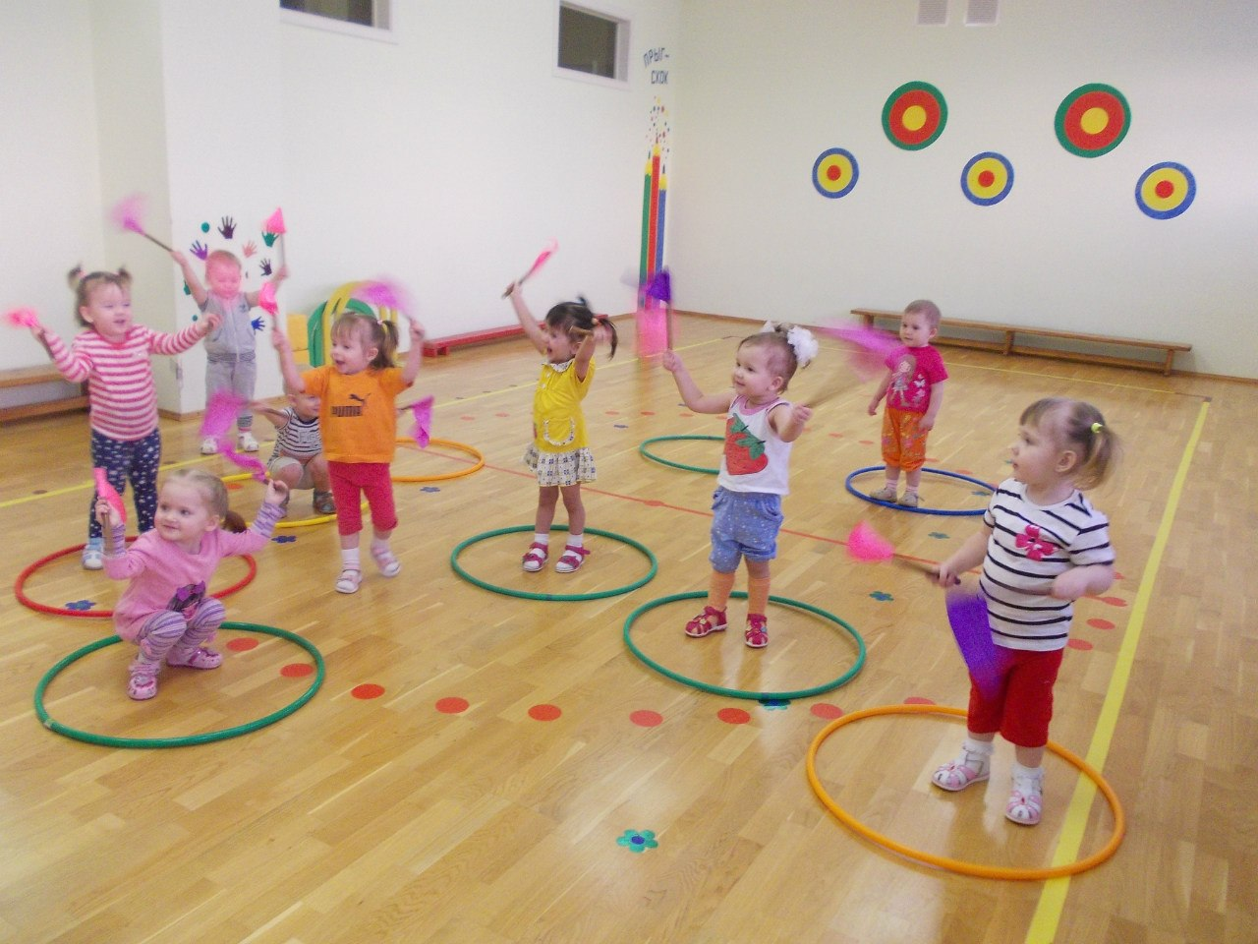

Slide 6
Ходьба. 1. К цели по прямой. 2. По дорожке. 3. По гимнастической доске. 4. Подняться на ящик, куб, скамейку и сойти с помощью взрослого. 5. Переступить через препятствие, высотой 5-10 см от пола.

Slide 7
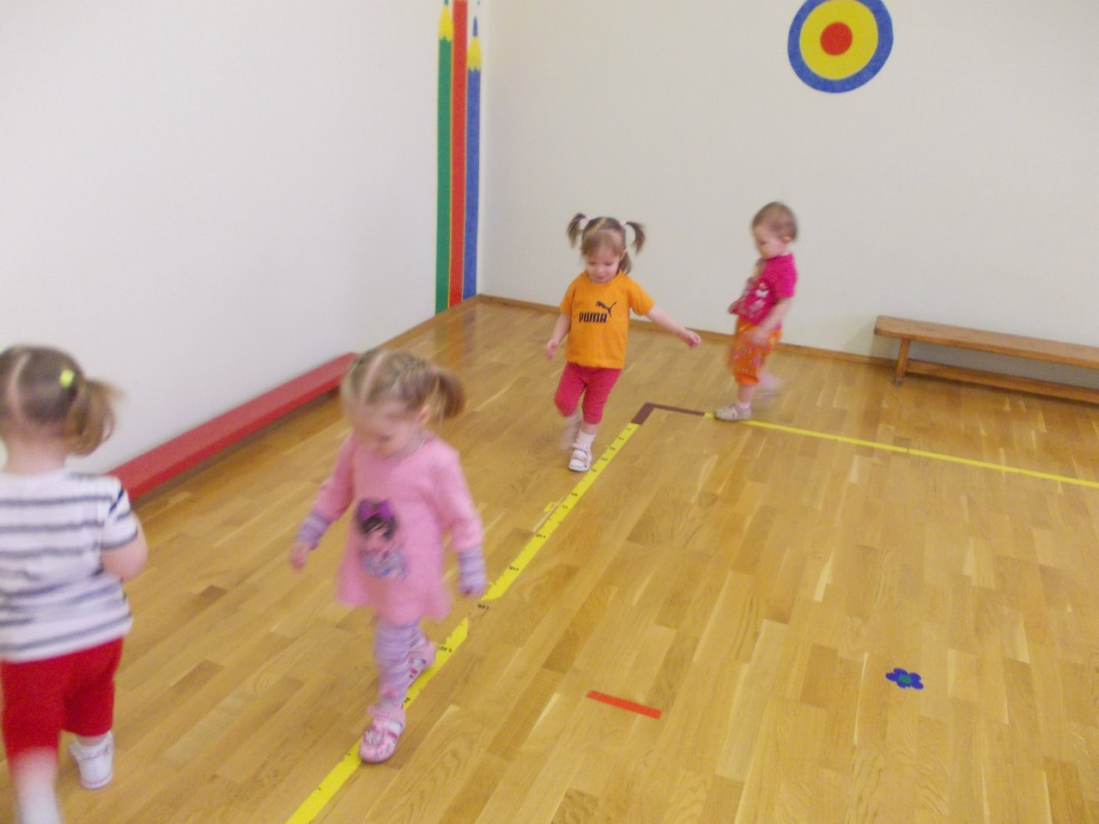

Slide 8
6.По гимнастической скамейке. 7.С небольшим подъёмом, постепенно увеличивая высоту. 8. С изменением направления.

Slide 9
Ползание. 1. На четвереньках по прямой. 2. Под дугу любым способом. 3.Пролезание через обруч. 4. Лазание по лесенке-стремянке вверх и вниз с помощью.

Slide 10
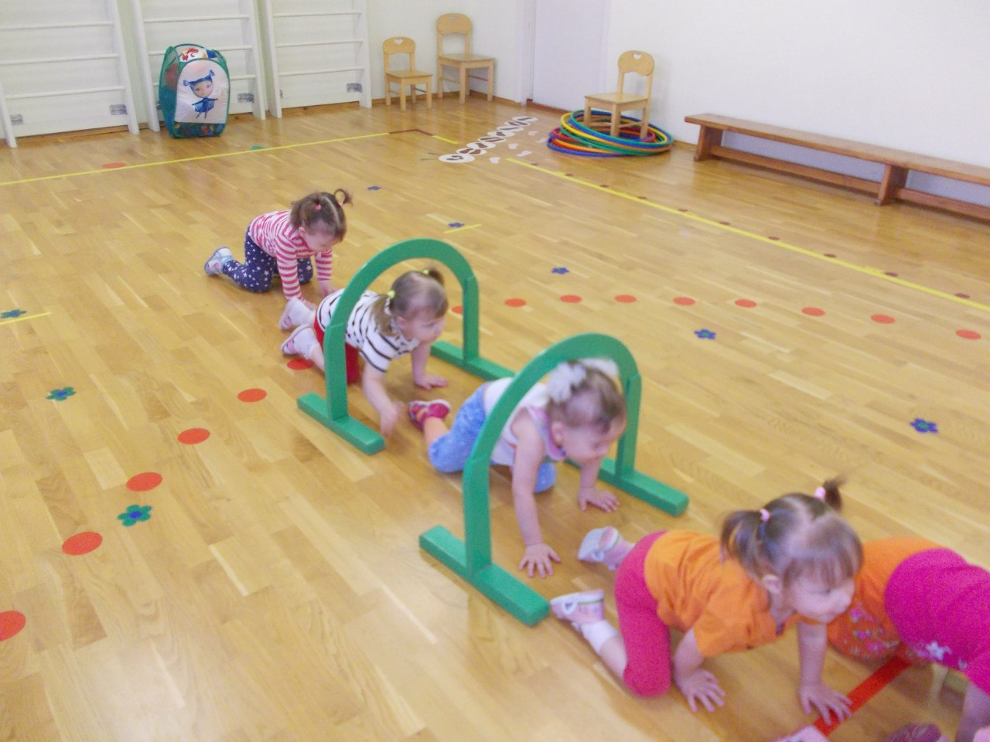

Slide 11
Бросание. 1. Бросание и катание двумя руками. 2.Собирать разнообразные мячи и складывать их в корзину. 3. Перебрасывать мяч, мешочек через препятствие. 4. Бросать на дальность мяч или мешочек.

Slide 12
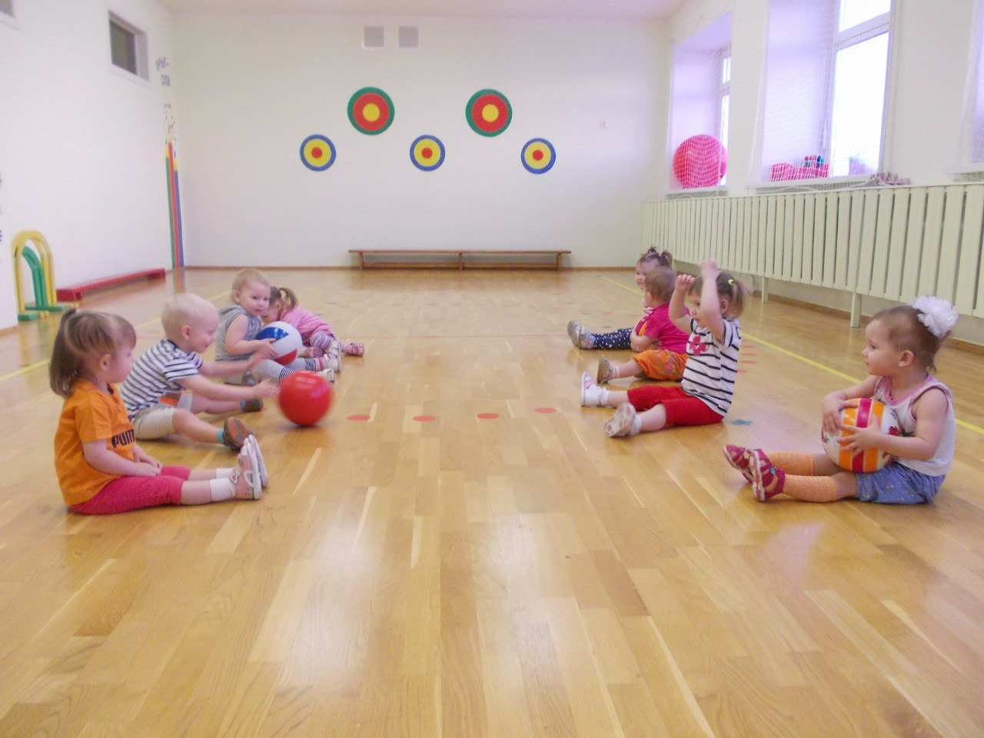

Slide 13
Общеразвивающие упражнения. Чаще всего выполняются с предметами, т.к. выполняются точнее, чем имитационные. Они должны быть очень просты и доступны малышам. Могут присутствовать сюжетно-образные упражнения.

Slide 14
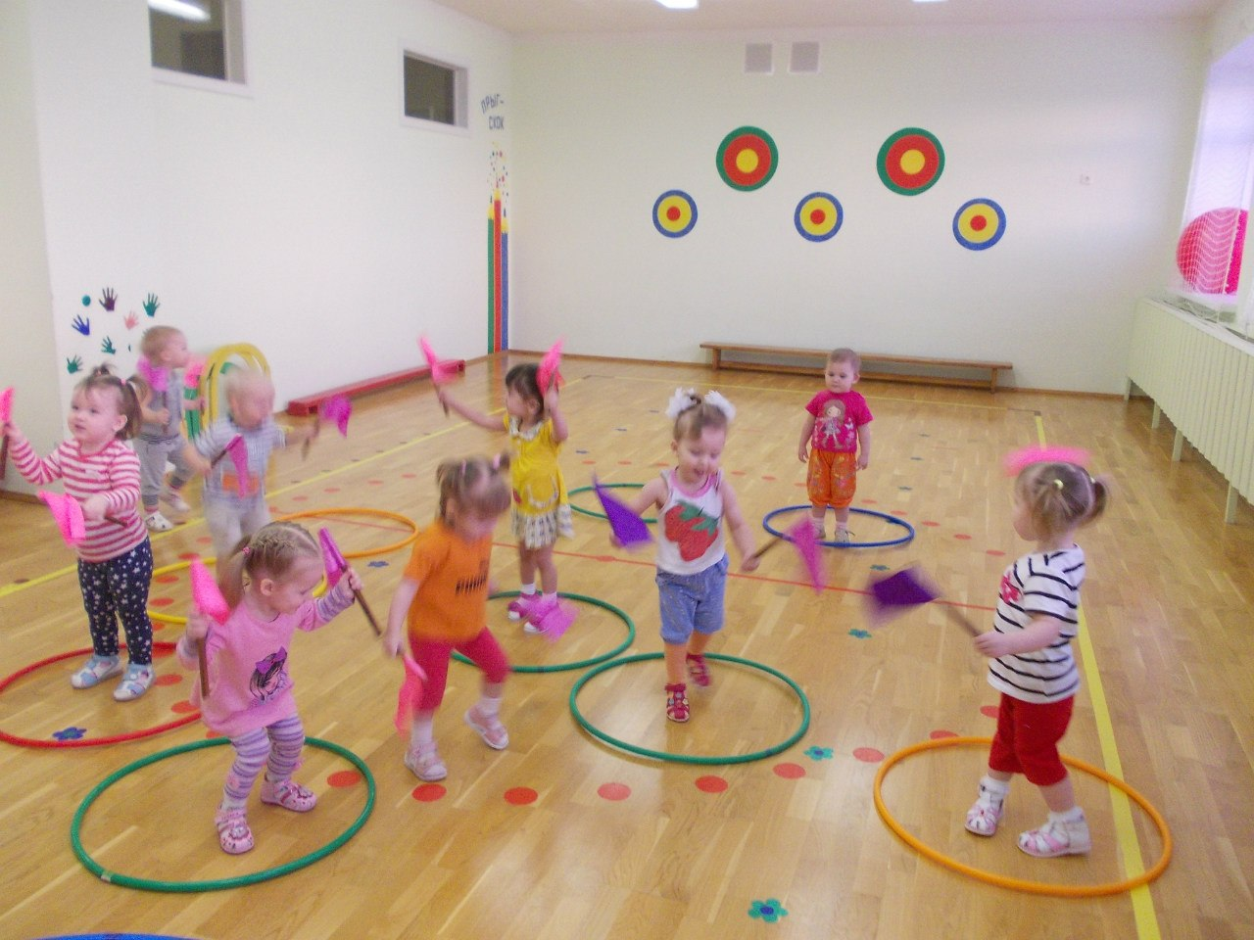

Slide 15
Физкультура с детьми первой младшей группы.
Проводится 2 раза в неделю по
15-20 минут.

Slide 16
Занятие состоит из 3-х частей: 1 часть – вводная (ходьба, чередующая с бегом). 2 часть – основная (ОРУ, ОВД). 3 часть –заключительная ( ходьба или спокойная игра).

Slide 17
Ходьба. 1.Стайкой за воспитателем в заданном направлении. 2.Парами, держась за руки. 3.По кругу друг за другом. 4.С переступанием через препятствие. 5.Переходящая к бегу и наоборот. 6.На месте, шаг вперёд, вбок.

Slide 18
Бег. 1.Стайкой или по кругу. 2.Доганять катящийся мяч. 3. По дорожке. 4.Переходить от бега к ходьбе по сигналу и обратно.

Slide 19
Прыжки. 1. Прыжки и поскоки на месте на 2-х ногах. 2. Поскоки на 2-х ногах с продвижением вперёд. 3. Подпрыгивание вверх до предмета. 4. С высоты. 5. Перепрыгивание через верёвочку, дорожку и т.д.

Slide 20
Ползание, лазание. 1. Ползание на четвереньках по прямой. 2.Подлезание под дугу. 3.Ползать по дорожке между линиями. 4.Переползать через бревно или гимнастическую скамейку. 5. Лазать по лесенке-стремянке.

Slide 21
Упражнения на равновесие. 1.Ходьба по верёвочке. 2.Ходьба по доске. 3. Ходьба по гимнастической скамейке. 4.По наклонной доске, меняя угол наклона. 5.По гимнастической скамейке на четвереньках.

Slide 22
6. Подниматься на носки и снова опускаться. 7.Перешагивать через предметы. 8.Медленно кружиться на месте. 9.Подниматься на куб, скамейку и опускаться.

Slide 23
Катание и бросание. 1.Катать мяч друг другу. 2.Катить мяч с продвижением вперёд. 3.Бросать мяч двумя руками снизу, от груди, из-за головы. 4.Бросать мяч или мешочек на дальность. 5. Бросать мяч или мешочек в корзину. 6. Перебрасывать мяч или мешочек через натянутую верёвку.

Slide 24
Общеразвивающие упражнения. С предметами и без предметов. Вводятся разные И.п. Стоя, сидя, лёжа, на четвереньках. Включаются упражнения способствующие формированию правильной осанки и развивающие мышцы стопы.

Slide 25
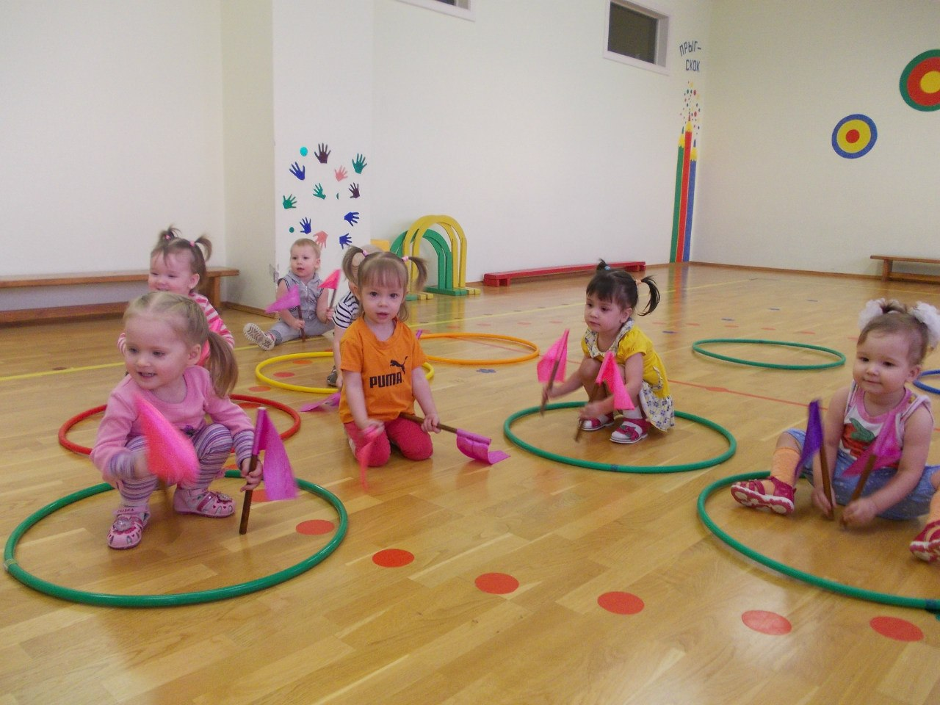

Slide 26
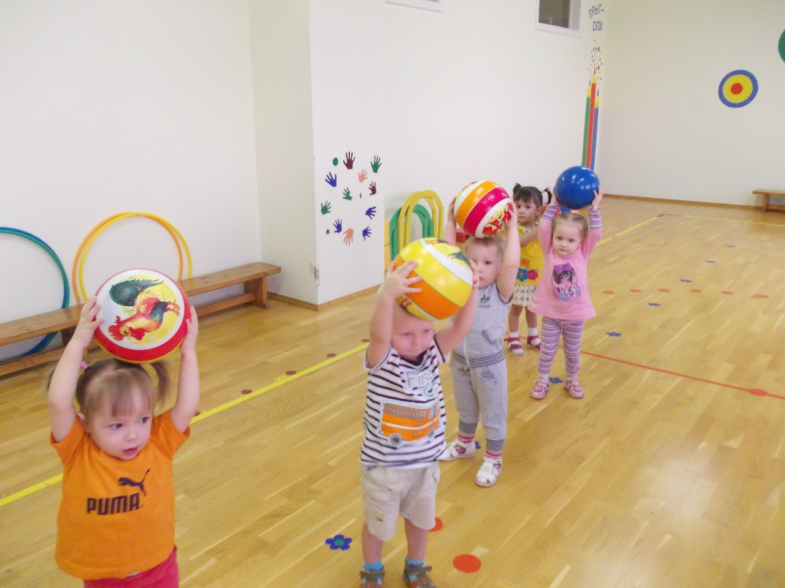

Slide 27
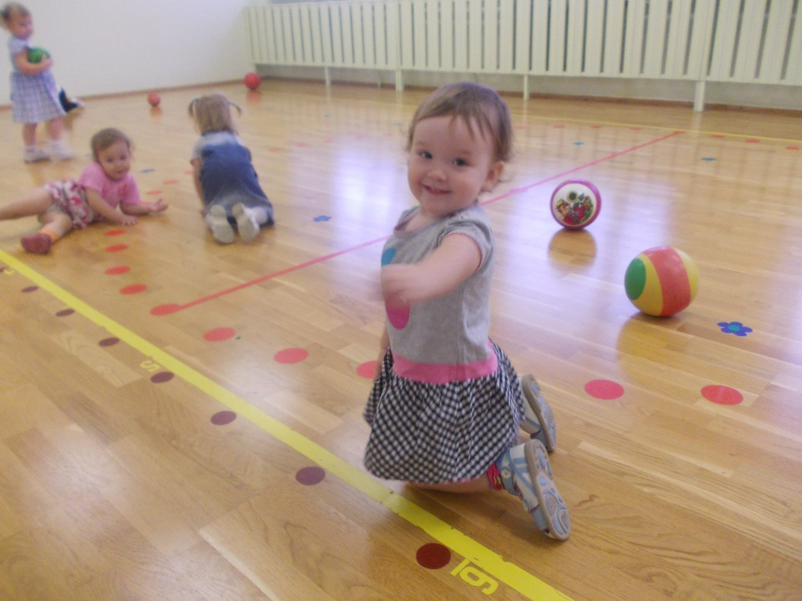

Slide 28
